Slide 1
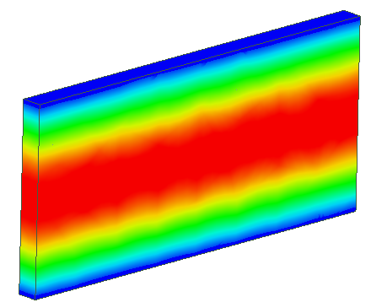
B₀
E_{RF}

Slide 3
